Slide 1
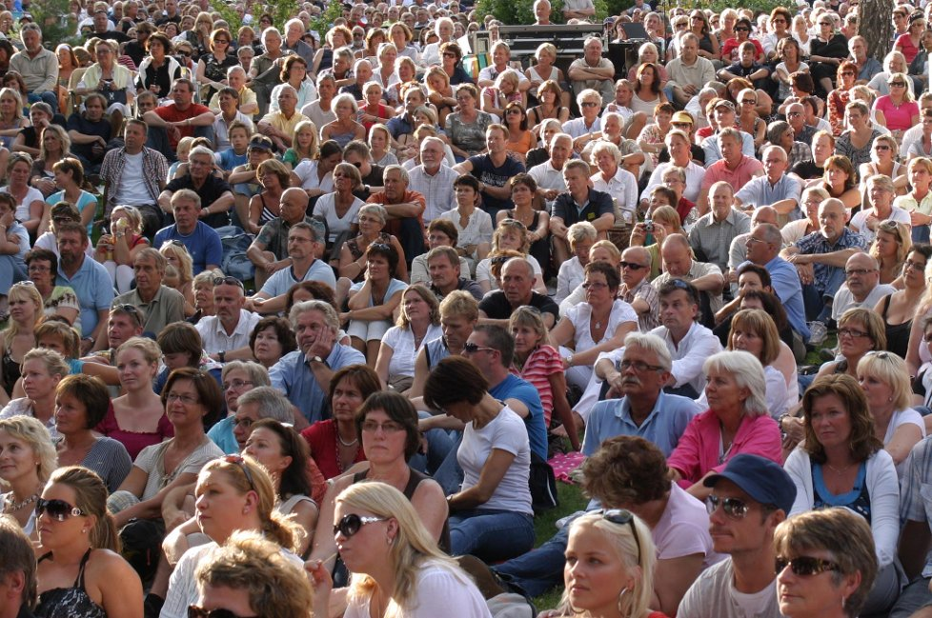
Arbeid til alle?
Knut Røed
Frischsenteret og ESOP

Slide 2
Ikke helt i mål…
Norge har en av verdens høyeste sysselsettingsrater (Ca. 76 % totalt (15-64 år); 85 % blant «prime aged» (25-54))
Men:
306.000 uførepensjonister, hvorav 80 % helt uføre
163.000 mottakere av arbeidsavklaringspenger
78.000 «helt ledige»
Omlag 15 % av befolkningen i yrkesaktiv alder tilnærmet helt utenfor arbeidsmarkedet på grunn av sykdom eller funksjonshemming

Slide 3
Hvordan hjelpe folk som «faller utenfor»?
Bred enighet om at vi skal ha et (godt) sosialt sikkerhetsnett i Norge
Men hva skal sikkerhetsnettet bestå i?
Trygd – stønad
Hjelp – råd – kvalifisering
Tilpasset arbeid

Slide 4
Hvordan skal vi økonomer tenke rundt dette?

Slide 5
Et godt system…
Hjelper dem som virkelig trenger det – men ikke dem som med litt anstrengelse kan greie seg fint uten hjelp.
Arbeidstilbud – atferdsrisiko (moral hazard)
Sørger for at produktive ressurser ikke blir stående ubrukt for lenge.
Etterspørsel etter «marginal» arbeidskraft

Slide 6
Drivkrefter bak det varige «utenforskapet»

Slide 7
Arbeid og helse
Ingen naturlov at sykdom, skade, eller funksjonshemning er uforenlig med arbeid.
Arbeid er normalt helsefremmende – selv om det finnes mange helseskadelige jobber og arbeidsforhold.

Slide 8
Arbeidsledighet, helseproblem, eller motivasjonsproblem?
Høyst uklart skille – ledighet i forhold til en jobb – sykdom i forhold til en annen – uvilje i forhold til en tredje.
Manglende jobbmuligheter «gyldig» hensyn ved vurdering av rett til uføretrygd.
Tap av arbeid øker risikoen for påfølgende uføretrygding
Risikoen dobles for menn og øker med om lag 50 % for kvinner (Bratsberg, Fevang, Røed, 2013)

Slide 9
Disability benefit claimant rates and unemployment rates in industrialized countries 2007.
Source: OECD Statistics. The disability rates do not include sickness absence from work (except when it exceeds two years).

Slide 10
Atferdsrisiko (moral hazard)
For personer: Utsikten til en arbeidsfri inntekt kan virke dempende på anstrengelsene for å klare seg selv.
For lite aktiv jobbsøking
For kresne
For lite innsats for å forebygge tap av arbeid
For mye sykefravær
For lite vekt på reelle jobbmuligheter ved valg av utdanning

Slide 11
Atferdsrisiko (moral hazard)
For bedrifter: Muligheten til å velte kostnadene ved utstøtning over på fellesskapet kan virke dempende på «inkluderingsanstrengelsene»
For liten innsats for å holde på folk med redusert arbeidsevne
For liten innsats for å begrense langtids sykefravær
For lite hensyn til konsekvensene av omstillingsprosesser

Slide 12
Atferdsrisikoparametre
Stønadsnivå (kompensasjonsgrad)
Varighet og tidsprofil
Kostnadsdekning (experience rating)
Kontroll – oppfølging – betingelser
Aktivisering

Slide 13
Sosiale multiplikatoreffekter
Økende trygdeavhengighet blir selvforsterkende
Egen «trygdeterskel» påvirkes av trygdebruken blant folk vi omgås.

Slide 14
Jobb istedenfor trygd?

Slide 15
To prinsipper for inntektssikring
Sikre inntekten direkte
Sikre muligheten til å skaffe seg en inntekt gjennom eget arbeid – om nødvendig tilpasset begrensninger i arbeidsevnen.

Slide 16
Sikring av inntekt eller inntektsmulighet?
Sikring av inntekt:
Administrativt enkelt og billig
Vi slipper å tukle med et velfungerende arbeidsmarked
Utilfredsstillende for dem som ønsker å jobbe
Og kanskje litt for tilfredsstillende for dem som ikke ønsker det («moral hazard»)
Sikring av inntekt gjennom arbeid:
Administrativt krevende og kostbart
Vi må tukle med arbeidsmarkedet
Mer tilfredsstillende for dem som ønsker å jobbe
Og mindre fristende for dem som ikke ønsker det

Slide 17
Den norske «arbeidslinja»
Basert på inntektssikring – men bare som «siste utvei»
Mye fokus på tilbudssiden
Kvalifisering med sikte på å igjen å kunne konkurrere i det «ordinære» arbeidsmarkedet
Insentiver: Det skal lønne seg jobbe!
Lite fokus på etterspørselssiden

Slide 18
Blandede resultater
Mange uten arbeid etter kvalifisering – selv om de er motivert
6 måneder etter avgang fra «arbeidsavklaringspenger» er bare 22 % i arbeid (Kann, Kristoffersen, og Thune, Arbeid og velverd No. 1/2013)
Manglende jobbmuligheter blokkerer «insentivkortet»

Slide 19
Tid for å endre balansepunktet?
Ny kunnskap om forholdet mellom arbeid og helse
Ny virkelighet – teknologi – migrasjon

Slide 20
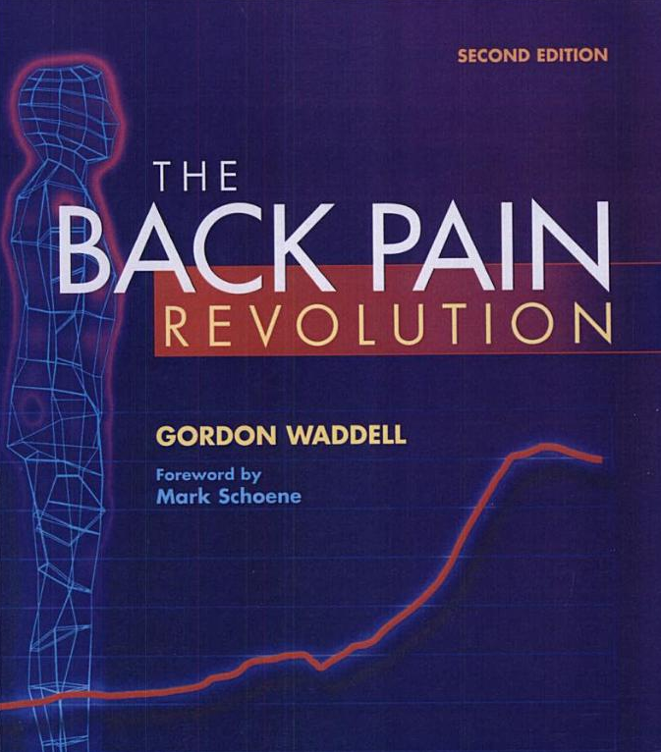

Slide 21
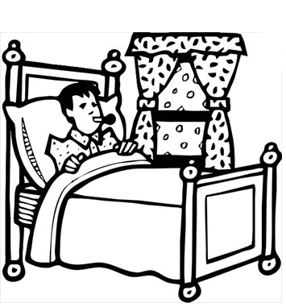
SYK
FRISK

Slide 22
Sykefravær i Norge 2000-2014: «Mellomløsningen» virker!

Slide 23
Anslåtte virkninger av gradert sykmelding for fravær over 8 uker
 | Effekten av gradert sykmelding
Varighet av fraværet | -66,1 dager
Antall tapte arbeidsdager | -90,1 dager
Antall fravær og trygdedager de neste to årene | -79,1 dager
Andel sysselsatt to år senere | 15,9 prosentpoeng
Antall observasjoner | 340 586
Markussen, Mykletun, Røed (2012): The Case for Presenteeism,
Journal of Public Economics

Slide 24
Ny virkelighet
Økende bruk av passive trygdeytelser
Tilsier redusert «avstand» til arbeidsmarkedet

Slide 25
Populasjon født i Norge med to norskfødte foreldre, bosatt hele året, alder 30-61. Uføretrygd inkluderer uførepensjon og midlertidig uførestønad. Helserelatert ytelse inkluderer uføretrygd, attføring, rehabilitering, og langtids sykmelding (minst 16 dager). Kilde: Bratsberg og Røed (2012)

Slide 26
Ny virkelighet
Økende bruksrater av passive trygdeytelser
Tilsier redusert «avstand» til arbeidsmarkedet
Ny teknologi
Funksjonshemminger som før gjorde det vanskelig å arbeide behøver nå ikke være noe problem

Slide 27
Ny virkelighet
Økende bruksrater av passive trygdeytelser
Tilsier redusert «avstand» til arbeidsmarkedet
Ny teknologi
Funksjonshemminger som før gjorde det vanskelig å arbeide behøver nå ikke være noe problem
Et åpent europeisk arbeidsmarked
Rask opparbeiding av eksportable trygderettigheter representer et forsterket atferdsrisikoproblem

Slide 28
Velferd og migrasjon

Slide 29
Den første gruppen av arbeidsinnvandrere fra lavinntektsland 1971-75

Slide 30
Sysselsetting, arbeidsinntekt, samlede overføringer, og uførerater
Mannlige arbeidsinnvandrere fra Pakistan og Tyrkia 1971-75 (mellom 17 og 36 år på innvandrings-tidspunktet og fortsatt bosatt i Norge ved utgangen av 2010) og to norske «kontrollgrupper»

Slide 31
Arbeid og uførhet blant eldre (over 60 år)
Mannlige arbeidsinnvandrere fra Pakistan og Tyrkia 1971-75 (mellom 17 og 36 år på innvandrings-tidspunktet og fortsatt bosatt i Norge ved utgangen av 2010) og to norske «kontrollgrupper»

Slide 32
Arbeidsledighet blant nye arbeidsinnvandrere
Unemployment rate at end of month, Jan 2005–Dec 2012. Immigrant samples consist of 2004-2007 migrants from Poland, Lithuania, Latvia, and Estonia; age 17-46 at arrival; employed in 2008

Slide 33
Migrasjon og velferdsstat (NOU 2011:7)
Velferdsstatens utforming kan påvirke omfang og sammensetning av innvandring.
Velferdsstatens utforming påvirker bruken av sosiale forsikringsordninger blant dem som til enhver tid er omfattet av den.

Slide 34
«Eksportabilitet» og kompensasjonsgrad
Kjøpekraften til en norsk trygdeytelse
Vokser med 47 % i Spania
Vokser med 117 % i Polen
Vokser med 223 % i Thailand
I Norge utgjør en minstepensjon 34 % av et gjennomsnittlig årsverk. En barnetrygd utgjør 3 %.
I Polen utgjør en norsk minstepensjon 191 % av et gjennomsnittlig årsverk. En barnetrygd utgjør 15 %.
En kontantstøtte utgjør mer enn en halv gjennomsnittlig årslønn i Polen

Slide 35
EØS og ”sammenlegging av trygdetid”
Åpent arbeidsmarked i Europa: Opparbeidede trygderettigheter kan ”medbringes” til det land man for øyeblikket arbeider i.
Gjennom arbeid i Norge kan innbyggere i 31 europeiske land nokså umiddelbart oppnå rett til norske stønader:
Sykepenger
Arbeidsavklaringspenger
Uføretrygd
Foreldrepenger
Barnetrygd og kontantstøtte
Dagpenger
Arbeidsledigheten i «Euroland» er nå 12% - i Spania er mer enn 25 % av arbeidsstyrken uten arbeid – i Polen 14 %.
I Norge er arbeidsledigheten i overkant av 3 %.

Slide 36
Jobb istedenfor trygd?

Slide 37
Ja, hvis det virkelig gikk an…
Atferdsrisiko og seleksjon:
Bortfallet av (utsikten til) arbeidsfri inntekt reduserer atferdsrisikoproblemet
og eksportmuligheten blir i praksis borte
Mindre attraktivt system for personer som egentlig kan klare seg selv
Utnyttelse av produktive ressurser
Også personer med redusert arbeidsevne kan bidra

Slide 38
Forslag (Holden, Markussen og Røed, 2012):
Gradering hovedregel for alle nye varige stønadsforløp – også uføreytelser
Uføreytelser bør være betinget av at mottaker stiller sin gjenværende arbeidsevne til disposisjon for arbeidsmarkedet
Gradering bør i utgangspunktet ta form av reduserte krav til ytelse/produksjon – ikke mer fritid
Mye mer må gjøres for sikre etterspørselen etter denne arbeidskraften, og om nødvendig bør offentlig sektor opptre som «employer of last resort». Her bør kommunesektoren spille en hovedrolle.

Slide 39
Innvendinger
Fortrengning
I mikro: Ja
I makro: Nei (Husk the «lump-of-labor-fallacy»)
Redusert effektivitet i offentlig sektor
I den enkelte virksomhet: Ja
I sektoren som helhet: Nei
Misbruk og konkurransevridning
Et reelt problem - kan motvirkes ved gode og grundige arbeidsevnevurderinger
Senket trygdeterskel
En reell risiko – men kanskje overdrevet?

Slide 40
Kommunene som skjermet arbeidsplass?
Det er skjermede – men likevel produktive – arbeidsplasser vi trenger
Kommunesektoren vil vokse – stort behov for arbeidskraft
Kommunene er overalt
Stort behov for (bedre) kommunale tjenester

Slide 41
Mobilisering av arbeidstilbudet
Norge har allerede en av verdens høyeste sysselsettingsrater. De lettest mobiliserbare ressursene er uttømt.
Å oppnå enda høyere sysselsetting vil kreve en politikk for mobilisering av de ”vanskelig tilgjengelige” ressursene.
Kortsiktig mangel på arbeidskraft kan dekkes opp ved import av arbeidskraft.
Men velstandsnivået vårt bestemmes ikke av antallet sysselsatte. Det bestemmes av andelen sysselsatte.

Slide 42
Litteratur (med flere referanser):
Steinar Holden, Simen Markussen og Knut Røed (2012): Arbeid til alle?, Samfunnsøkonomen , Nr. 9, 92-104 (http://samfunnsokonomene.no/magasin/samfunnsokonomen-nr-9-2012)
Knut Røed (2013): Active Social Insurance, IZA Journal of Labor Policy, Vol 1:8 (http://www.izajolp.com/content/pdf/2193-9004-1-8.pdf)

